Slide 1
La gestión compartida de
red de fuentes y flujos de información
científica y técnica
Abel L. Packer
BIREME/PAHO/WHO, Director
DC-2006 – Conferencia Internacional sobre Dublin Core y Aplicaciones de Metadatos. Manzanillo, Colima, México, 3-6 octubre 2006

Slide 2
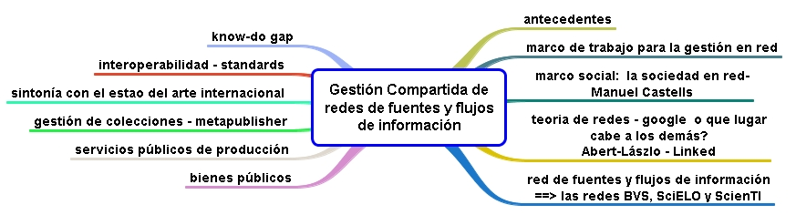

Slide 3
Antecedente 1 – el marco social

Slide 4
Manuel Castells - La sociedad en red
Base material de la sociedad de la información:
la información es su insumo
penetrabilidad vía las tecnologías de información
lógica de redes en [todos] los procesos, estructura lo no-estructurado, con flexibilidad
sistema de redes – flexibilidad, reconfiguración
convergencia de las tecnologías para un sistema altamente integrado

Slide 5
Manuel Castells - La sociedad en red
“ Lo que caracteriza la actual revolución tecnológica no es la centralidad de conocimientos e información, pero la aplicación de estos conocimientos y de esta información para la generación de conocimientos y dispositivos de procesamiento/comunicación de información, en un ciclo de realimentación cumulativo entre la innovación y su uso.”
“La nuevas tecnologías de información no son solo herramientas a ser aplicadas, pero procesos a ser desarrollados.”
“Por primera vez en la historia, la mente humana es una fuerza directa de producción, no apenas un elemento decisivo del proceso productivo.”
( traducción libre del portugués)

Slide 6


Slide 7
Antecedente 3 – la red y Google – hay lugar para los demás o que lugar cabe a los demás?

Slide 8
red
www.wikipedia.org

Slide 9
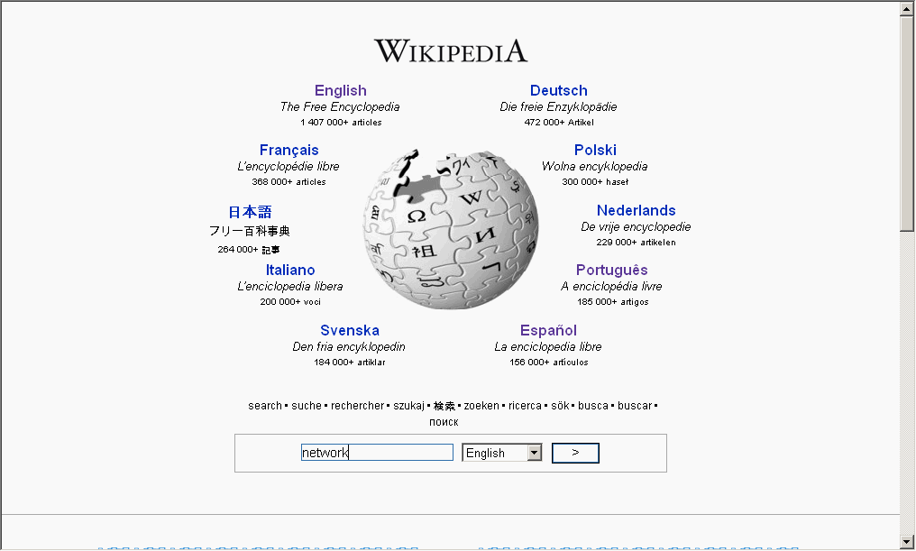

Slide 10
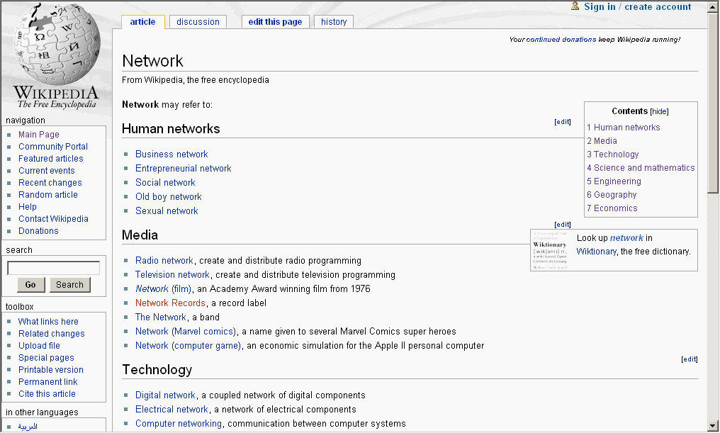

Slide 11
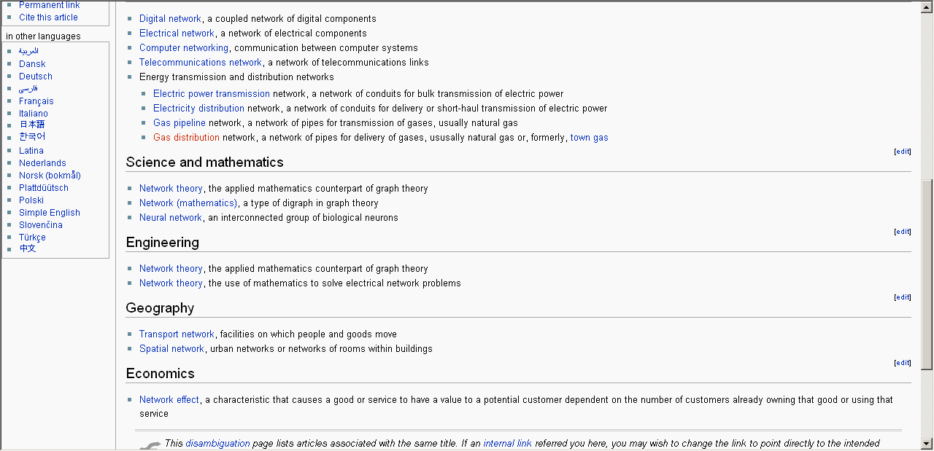
( cont. )
(35)

Slide 12
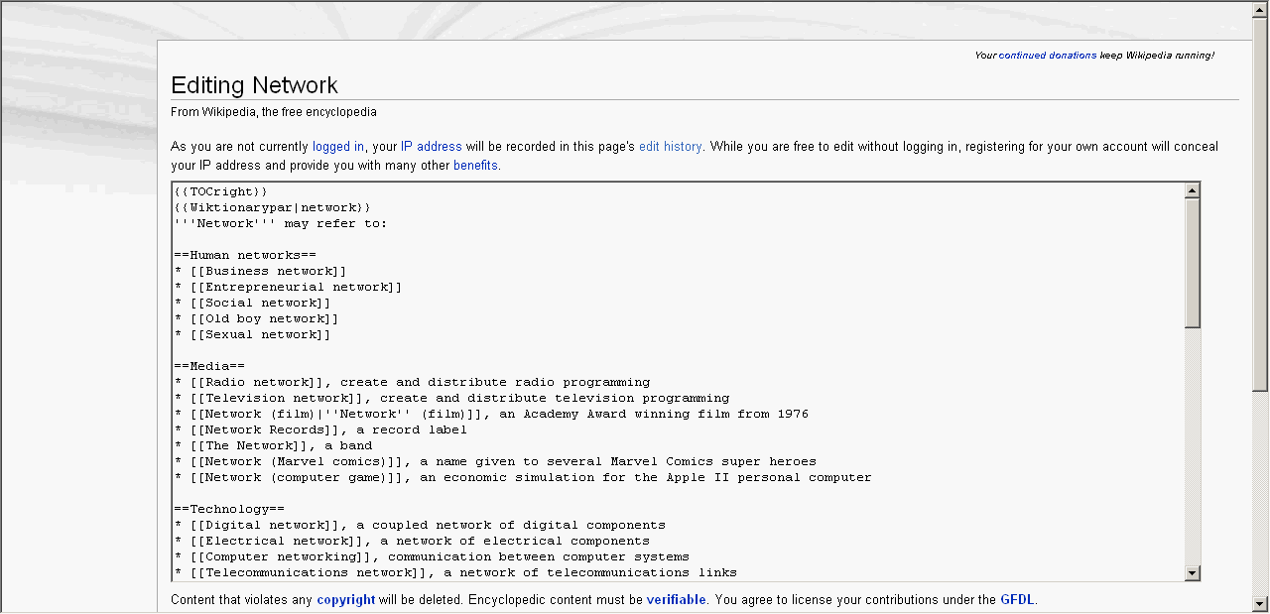

Slide 13
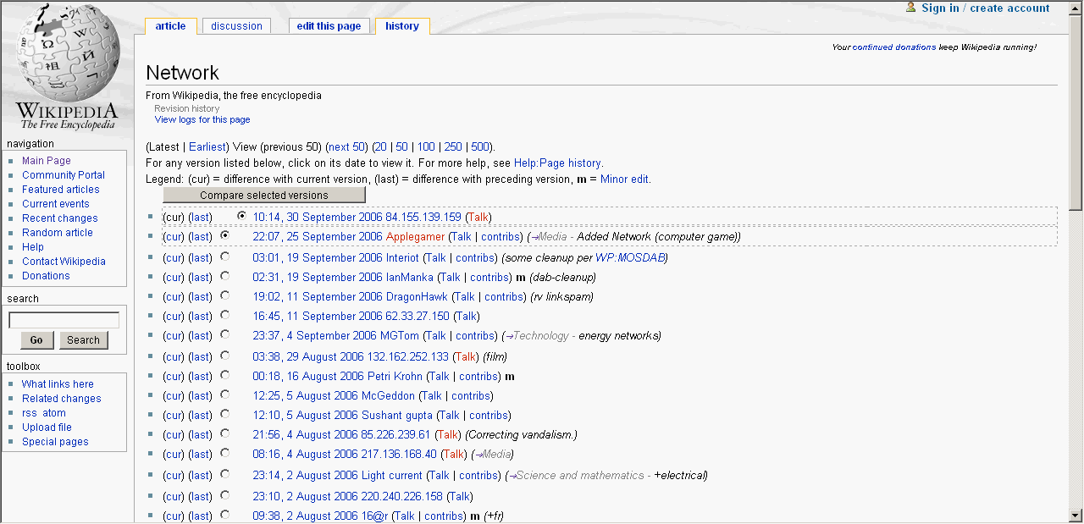

Slide 14
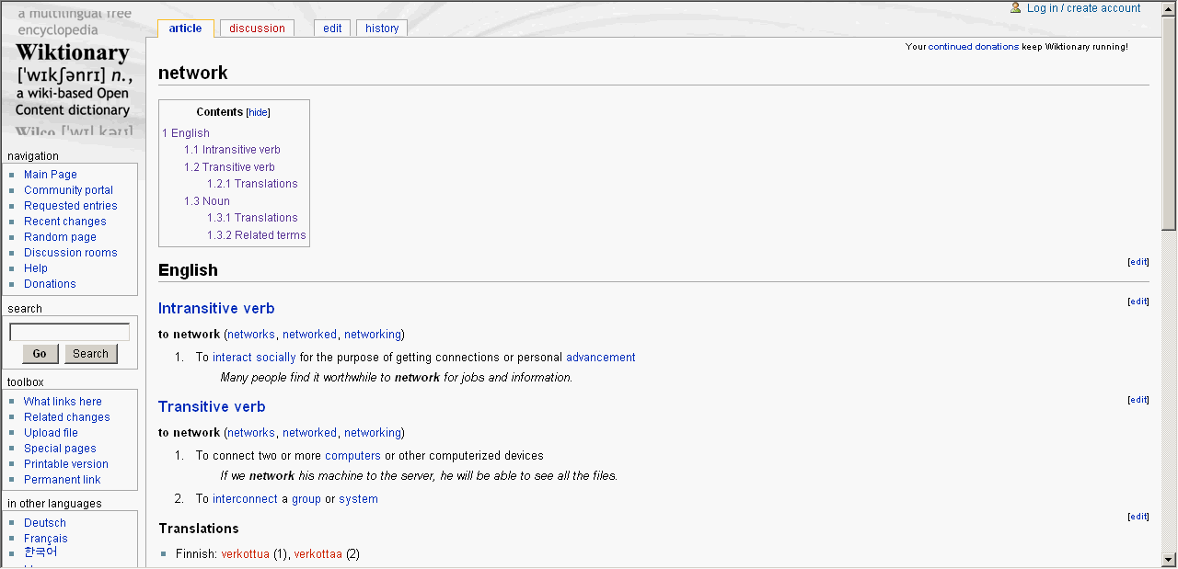

Slide 15
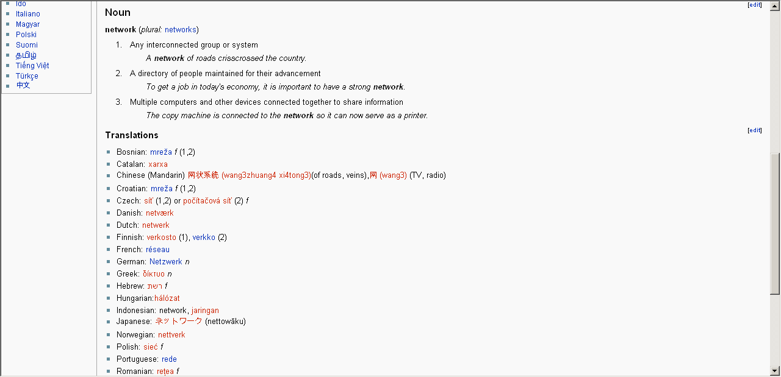

Slide 16
Albert-László Barabási – Linked: The new science of networks
“cada uno de nosotros es parte de un grande cluster, la red social mundial, de la cual nadie es dejado afuera. Nosotros no conocemos a todos en este globo, pero es seguro que hay un camino entre cada uno de nosotros en esta red de personas.
De la misma forma, existe un camino entre cualesquiera dos neuronios en nuestro cérebro, entre .... Nada es excluido de esta altamente interconectada red de la vida. Paul Erdós y Alfred Rényi nos dijeron el porqué: es necesario solamente un enlace por nodo para estarmos conectados.” (pag. 18
traducción libre del inglés)

Slide 17
Albert-László Barabási – Linked: The new science of networks
seis grados de separación – six degrees of separation
“... despite our society’s enourmous size, it can easily navigated by following social links from one person to another – a network of six billions nodes in which any pair of nodes are on average six links from each other.
... Stanley Milgram awakened us to the fact that not only are we connected, but we live in a world in which no one is more than few handshakes from anyone else. That is, we live in a small world. “

Slide 18
Albert-László Barabási – Linked: The new science of networks
The strength of weak ties. Mark Granovetter,1973

Slide 19
Albert-László Barabási – Linked: The new science of networks
La red complexa del web – continua cresciendo
“ With over a billion of documents available today, it is hard to believe the Web emerged one node at a time. But it did. Barely a decade ago it had only one node, Tim Barnes-Lee’s famous first Webpage. “
“ ... we find that real networks are governed by two laws: growth and preferential attachment. “
“ In real networks linking is never random. Instead popularity is attractive. Webpages with more links are more linkely to be linked to again .... “

Slide 20
Albert-László Barabási – Linked: The new science of networks
La red complexa del web – los links se distribuyen según la regla 80/20 o una distribucción power law -
número de nodos con k links
número de links (k)

Slide 21
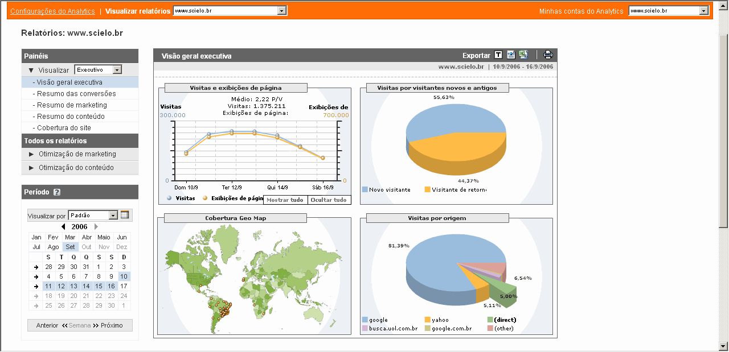

Slide 22
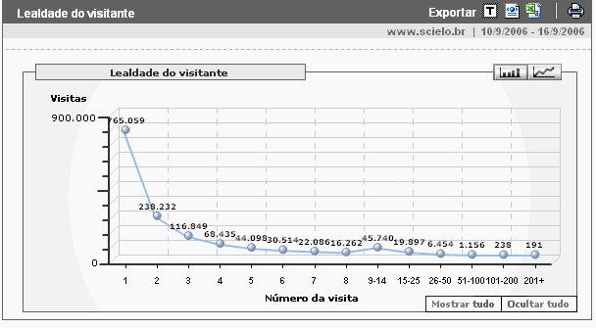

Slide 23
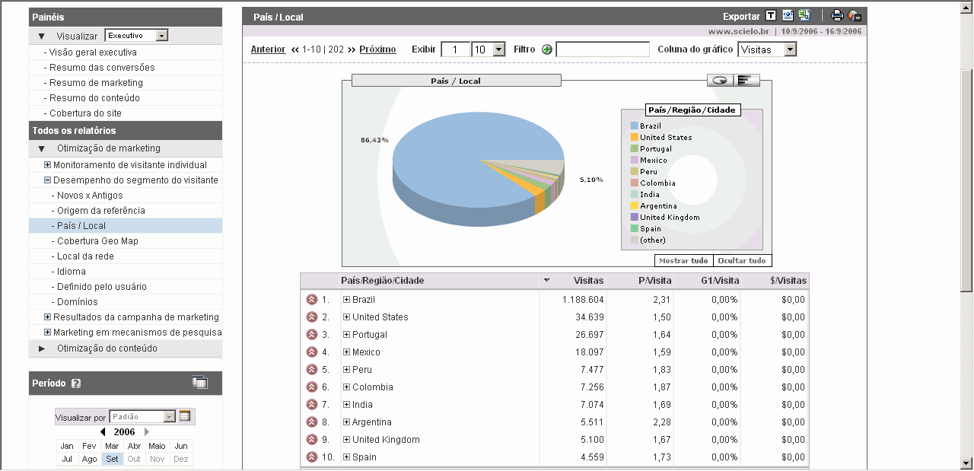

Slide 24
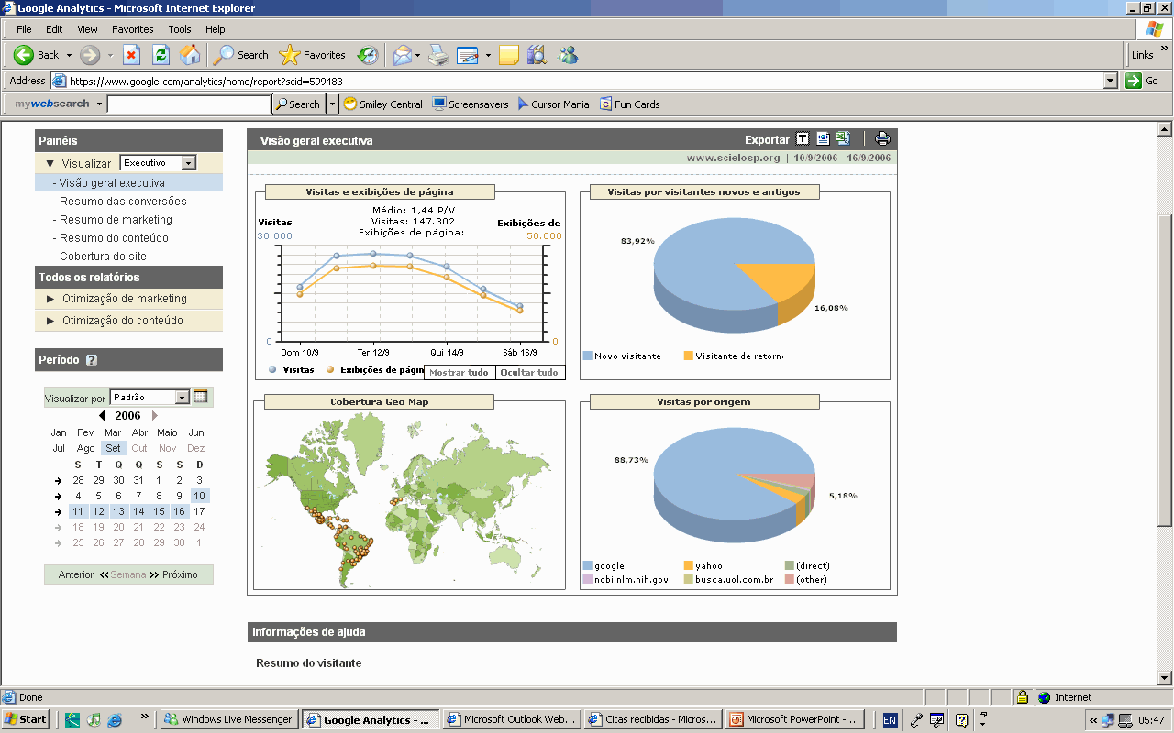

Slide 25
Antecedente 2 – red de fuentes y flujos de información – BVS, SciELO y ScienTI

Slide 26

procesos
salud
capacidad para la acción -- capacidad
modelar para la realidad
( Nico Stehr)
conocer es un acto individual, encapsulado en procesos sociales
conocimiento
acceso equitativo
información
fuentes de información
publicación – control, indización y evaluación
flujos de información
condiciones sociales de diseminación y uso
tecnologías de información
Internet
papel
radio
tv

Slide 27
Tres dimensiones de gestión y operación en red
redes de instituciones e individuos productores, intermediários y usuarios de fuentes y flujos de información en Internet
1
redes locales – intranets – procesos de trabajo – flujos locales de información – ambientes aprendices e informados
2
3
redes de fuentes y flujos de información

Slide 28
fuente de información
1
persona o grupo de personas
recurso, producto, servicio, objecto, evento,
repositório, robot, ...
2
que responde a necesidades/demandas de información o que diseminan/push información
dominios-naturaleza vs públicos

Slide 29

Maximizar el trabajo en la red
universo = Internet
redes de fuentes
de información
ambiente local
Intranet
acción
procesos
notícias
informes
indicadores
referencias bibliográficas
textos completos
eventos
sites en Internet
chats, blogs, forums,
.....
mi biblioteca
Ejemplos:
redes BVS, SciELO, ScienTI, ...
Wikipedia
....
Notes:
i

Slide 30

•
•
•
•
1967
1982
1987
1998
biblioteca
red de bibliotecas
centro de información
e indización
sistema de sistemas nacionales de información
biblioteca virtual en saúde
BVS
redes de fuentes y flujos de información
operadas por más de 2300 instituciones
productoras, intermediarias y usuarias de
información científica y técnica en salud.
Más de 70 portales.

Slide 31
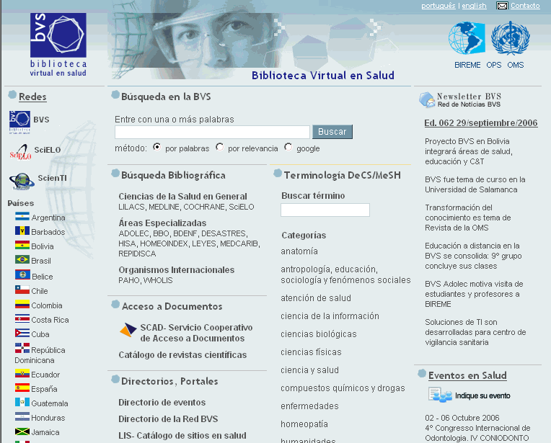
www.bvsalud.org
www.bireme.org

Slide 32



SciELO
red de colecciones nacionales y temáticas de revistas científicas en
acceso abierto. Operada por red de editores científicos y agencias
de apoyo a la investigación. Colección internacional de Salud Pública.
ScienTI
red de directorios de investigadores, grupos e instituciones de
investigación de apoyo a la gestión de ciencia, tecnología e inovação
CVSP
red de campus virtuales nacionales y temáticos de educación a
distancia.
red de fuentes de información y conocimiento en salud
orientada a los países de lengua portuguesa. Coordinada por la OMS
en colaboración con los ministérios de salud
Global Health Library
biblioteca global de información científica y técnica en salud.
Coodinada por la OMS y sistemas regionais

Slide 33
fuentes de información: taxonomía de la BVS de acuerdo con la función:
primarias: textos completos originales, bases numéricas,
secundarias/metadatos: referenciales, índices, catálogos, directórios,
terciarias: apoyo a los procesos de aprendizaje y toma de decisión
diseminación selectiva e interactiva:
servicios por perfiles, instancias, eventos de push e inclusión informacional
comunicación : broadcast e interactiva: notícias, eventos, comunidades
metodologías, tecnologías : guías, aplicativos, terminologia
Las redes registran, organizan, indizan, preservan, relacionan, ponen en resonancia, sostienen, comunican los contenidos de las fuentes de información

Slide 34
referencias
noticias
búsqueda
bibliográfica
evidencias
ensayos
clínicos
referencias
fotocopias
thesaurus
legislación
Multi
media
texto
completo
medicinas
objetos de
aprendizaje
Institu
ciones
mapas
georef
Curriculum
Vitae
texto
completo
indicadores

Slide 35
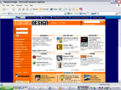
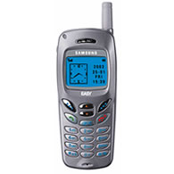

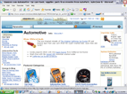
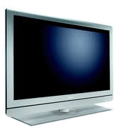
el artículo como un servicio [portal]
interface
interface
interface
Artículo=
servicio
interface
interface
interface

Slide 36
Google
etc.
LILACS
DOAJ
OAI
DOI
WoS
artículo
SciELO
CV
ScienTI
PUBMED
MEDLINE
World
Cat
SciELO

Slide 37
Nivel interface
Interface de Servicios – Protocolos WS, RSS, OAI, etc.
Nivel índice
ISIS, OAI,
Collexis
Google, ...
Nivel dato –texto artículo

Slide 38
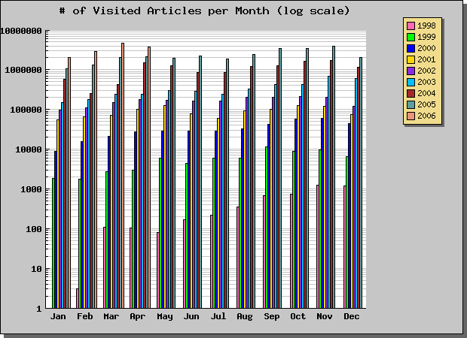
SciELO Brasil, articles downloaded 1998-Apr2006
1,000
10,000
50,000
100,000
200,000
500,000
1,000,000
3,000,000
6,000,000

Slide 39
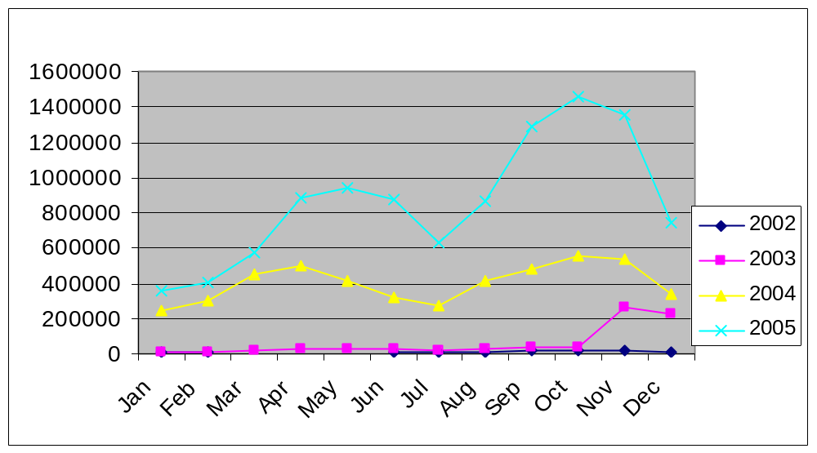
SciELO Chile – articles downloaded 2002-2005

Slide 40
ISI-JCR
28
MEDLINE
65
SciELO
141
LILACS
690
total
1000-1500
Estructura de la indización de las revistas en ciencias de la salud da AL&C
2005, BIREME/OPAS/OMS

Slide 41
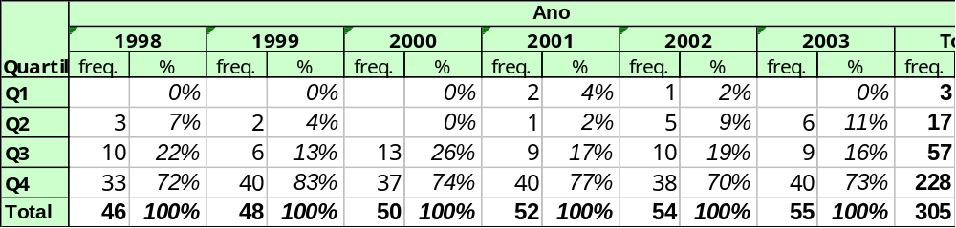
Impact Factor
Distribution
………. 4
…… 3
… 2
1
2005, Distribution of impact factor of LA&C journals indexed in ISI JCR,

Slide 42
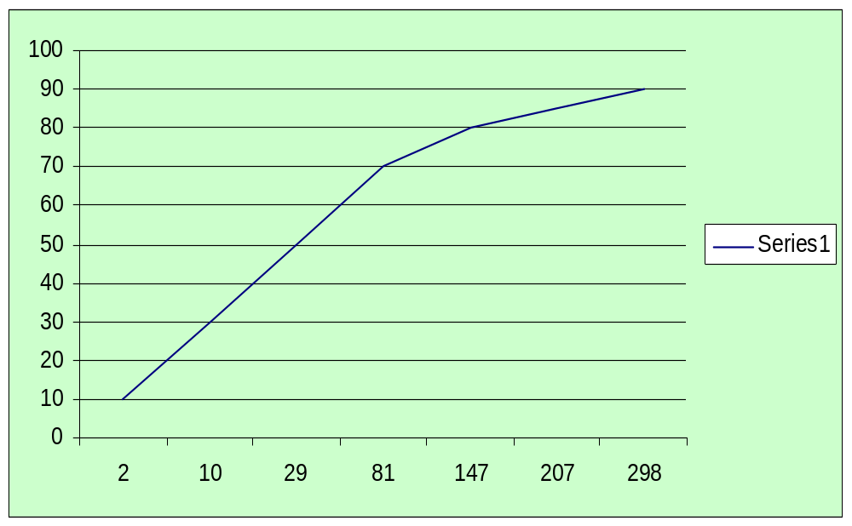
 |  | Range of citations
journals | Percentil | Superior | Inferior
2 | 10 | 5258 | 4651
10 | 30 | 3603 | 1933
29 | 50 | 1779 | 660
81 | 70 | 6128 | 239
147 | 80 | 231 | 101
207 | 85 | 101 | 72
298 | 90 | 72 | 43
SciELO citations to Brazilian journals |  |  | 101490 | 15%
SciELO citations total |  |  | 683135 | 100%
SciELO Brazil, distribution of citations to Brazilian journasl
June 2005, BIREME/PAHO/WHO

Slide 43
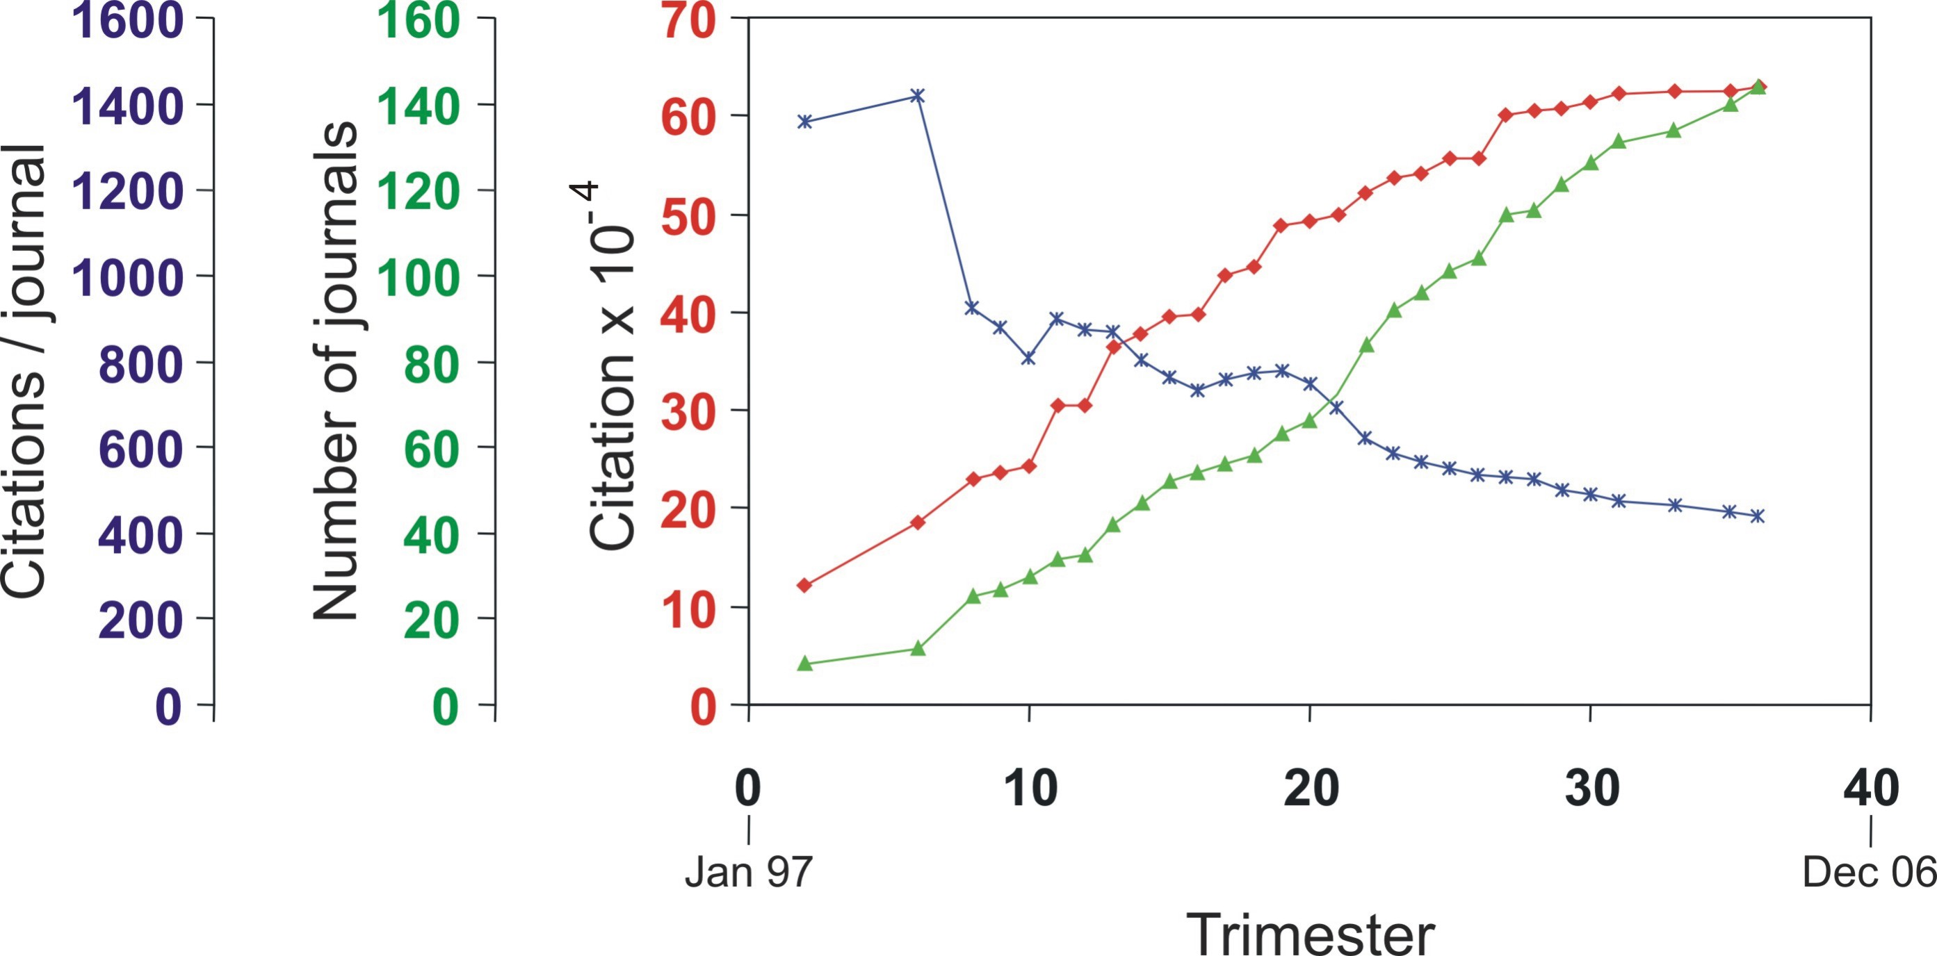
Meneghini, 2006, Desarrollo de la Colección SciELO Brasil, 2006

Slide 44
La gestión compartida: marco de trabajo en desarrollo para América Latina y Caribe

Slide 45
1
Las redes de fuentes de información como bienes públicos globales, regionales y nacionales
--- Movimiento de acceso abierto
“... producido con carácter público, que genere beneficios comunes para los países participantes como resultado de las acciones concertadas por éstos “(BID)
la investigación y contenidos financiados con fondos públicos disponible en acceso abierto. Integración al movimiento internacional
apoyo al desarrollo de un mercado de servicios
políticas públicas – planes nacionales de desarrollo de ciencia, tecnología e innovación

Slide 46
2
Servicios públicos de producción de las fuentes de información
bajar radicalmente los costos de producción – ganar escala
inclusión – acceso equitativo a las metodologías y tecnologías
standartizar procesos, descripción y registro de contenidos, nascer con los metadatos, ...

Slide 47
3
Gestión de colecciones
descentralizada – geográfica y temáticamente,
comités consultivos, matriz de responsabilidad
coordenación executiva como metapublisher – aumentar, sostener y evaluar visibilidad, accesibilidad, calidad, uso e impacto. Desarrollo de capacidades
comunidades virtuales – comunidades de práticas
interoperables – obediencia a metologias comunes
control de calidad : comité científico, autoría, desempeño (uso, impacto), revisión por pares,
certificación nacional, regional e internacional

Slide 48
4
Sintonía pública con el estado del arte internacional – congresos - reuniónes presenciales/vituales
Ex. Interfaces (DC-2006), INFO, CRICS- 8- Colombia, etc.
reuniones temáticas, nacionales, regionales e internacionales
comunidades virtuales, de práctica
esenciales para el intercambio y evalución de experiencias, desafíos y avances, y acordar planes y acciones futuras
esenciales para el fortalecimiento de las redes sociales

Slide 49
5
Standards para la interoperabilidad
las fuentes de información operadas como servicios web (Web Services). Uso ubíquo de XML. Una de las funciones es la provisión de los metadatos para otros servícios
las redes operadas com directórios de servicios web
thesaurus, interface de acceso y navegación multilingue
web semántico

Slide 50
6
El know do gap – la brecha entre el saber y la práctica

Slide 51
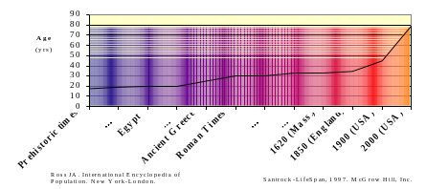
Life Expectancy at Birth over the Centuries
El aumento contínuo en la esperanza de vida de los seres humanos particularmente en las últimas décadas es reconocido como una contribucción decisiva del conocimiento científico como parte integral del desarrollo socio-económico
Ariel Pablos, BVS4
http://bvs4.icml9.org/program/public/documents/ArielPablosBVS4-144752.pdf

Slide 52
pero... las condiciones de salud varian radicalmente entre los países e internamente a los países
Where and why are 10 million children dying every year?
Robert E. Black, Saul S. Morris e Jennifer Bryce. Lancet 2003
→ 99% de las muertes ocurren en los países pobres
→ más de 90% de las muertes ocurren en 42 de los 192 países del mondo

Slide 53
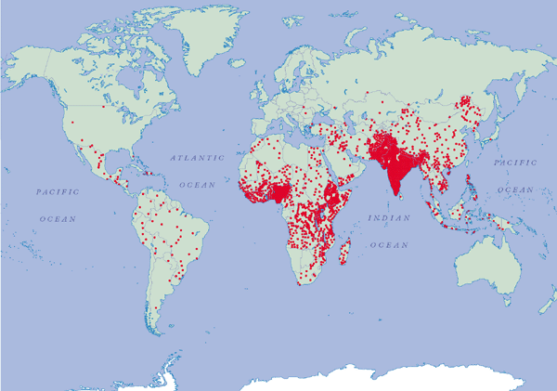

Slide 54
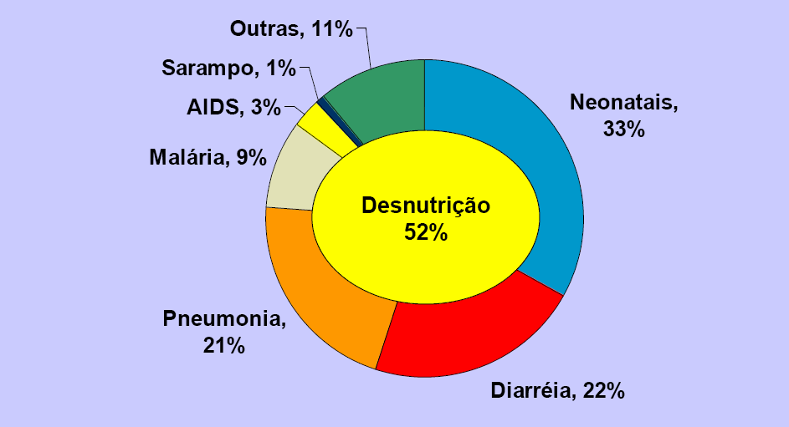
De que muerren los niños ?
Cesar Victora, CRICS7,
http://www.icml9.org/program/public/documents/CesarVictora-134236.pdf

Slide 55
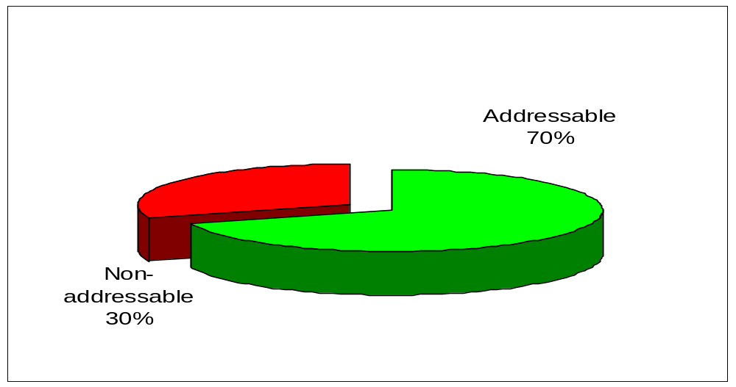
KNOW-DO
GAP

Slide 56
6
El know do gap – la brecha entre el saber y la práctica
Estratégias de la OMS para aproximar la investigación de la práctica
mejorar el acceso a la información y evidencias científicas
transformar el conocimiento en políticas y acciones
compartir y aplicar los conocimientos generados por la experiencia
palancar programas eHealth en los países.

Slide 57
Disminuir el Know-do gap en metadatos !
Muchas Gracias!

